Slide 1
Rueda de la fortuna

Slide 2
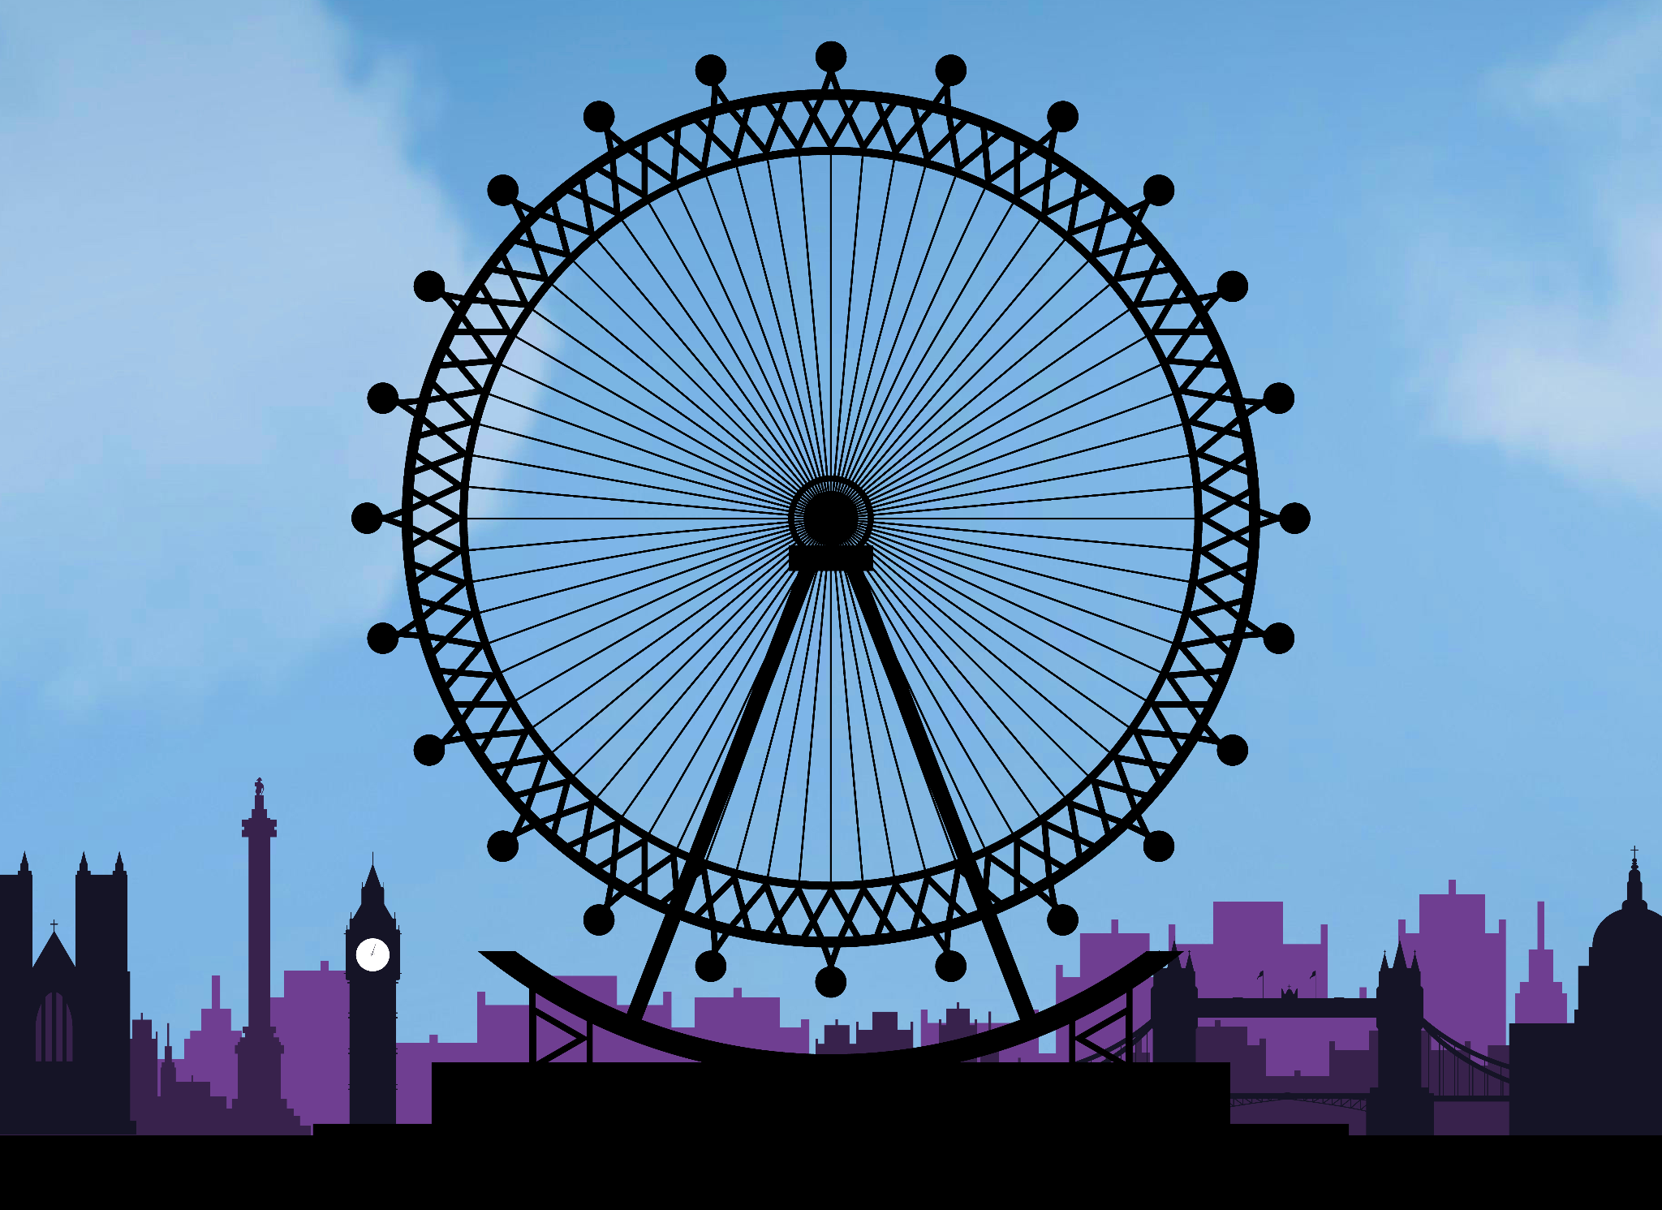
Revisemos la infografía de esta situación:
“La rueda London Eye”
*Imagen referencial de la situación
Notes:
en este momento lea en conjunto a sus estudiantes la infografía que encuentra en recursos.

Slide 3
A partir de la infografía, respondamos:
¿Cómo funciona la rueda London Eye?
¿Cuál es su altura? ¿Cuánto tiempo tarda en dar una vuelta completa?

Slide 4
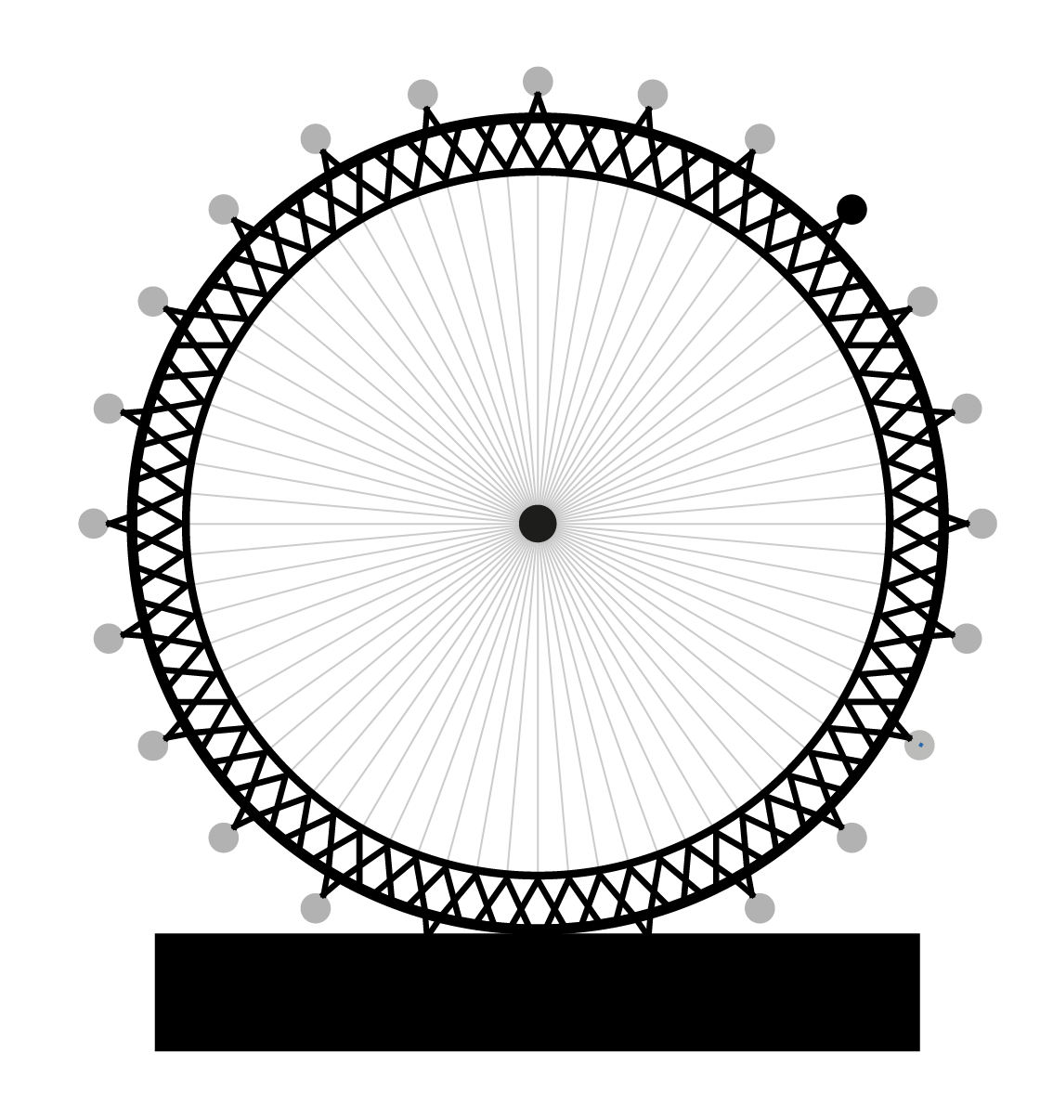
Presentación de la situación
¿Qué función modela la altura a la que va una cápsula de la rueda London Eye en términos del tiempo transcurrido?

Slide 5
Actividad 1
A partir de la Infografía, realiza un esquema para representar los datos de la rueda London Eye. Incluye el radio de la rueda y su medida.

Slide 6
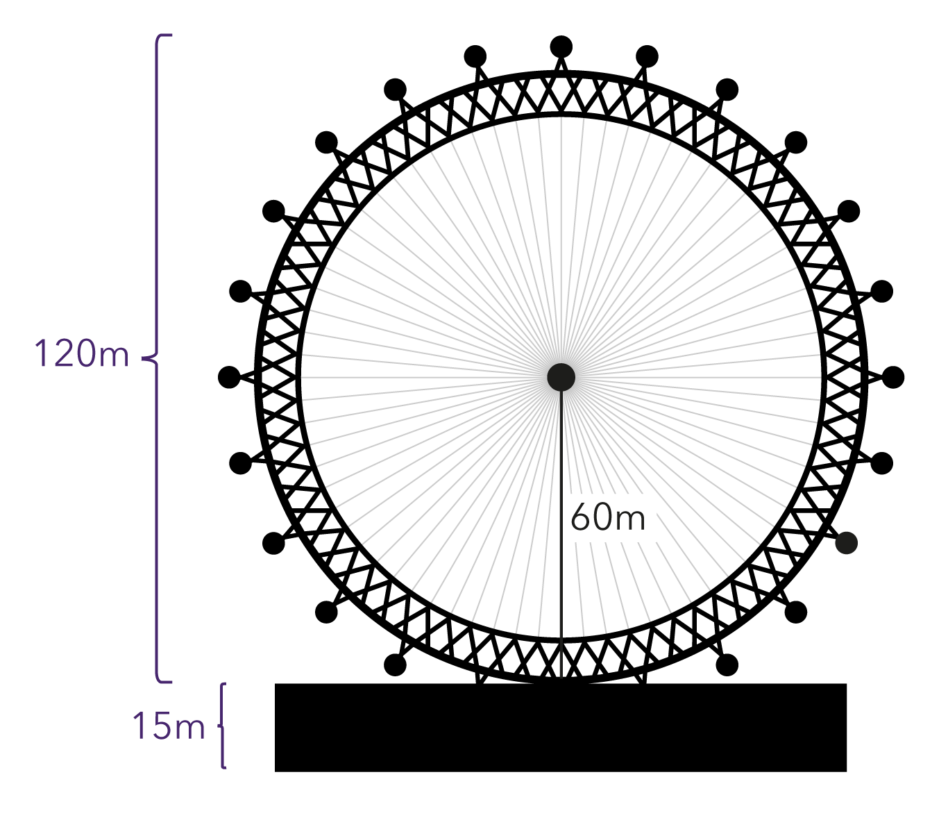
Actividad 1
A partir de la Infografía, realiza un esquema para representar los datos de la rueda London Eye. Incluye el radio de la rueda y su medida.

Slide 7
Actividad 1
Responde las siguientes preguntas considerando solo una vuelta de la rueda:
¿Cuánto tiempo ha transcurrido si la cabina se encuentra en la altura máxima de la rueda?

Slide 8
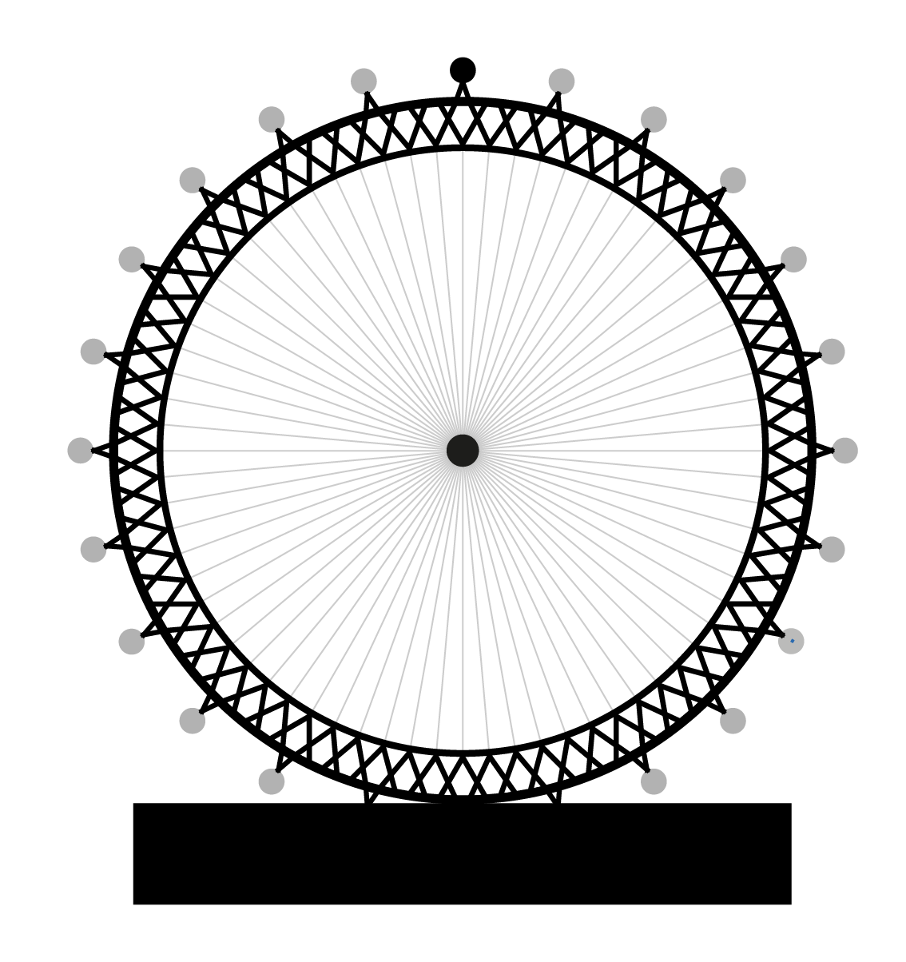
Actividad 1
Responde las siguientes preguntas considerando solo una vuelta de la rueda:
¿Cuánto tiempo ha transcurrido si la cabina se encuentra en la altura máxima de la rueda?

Slide 9
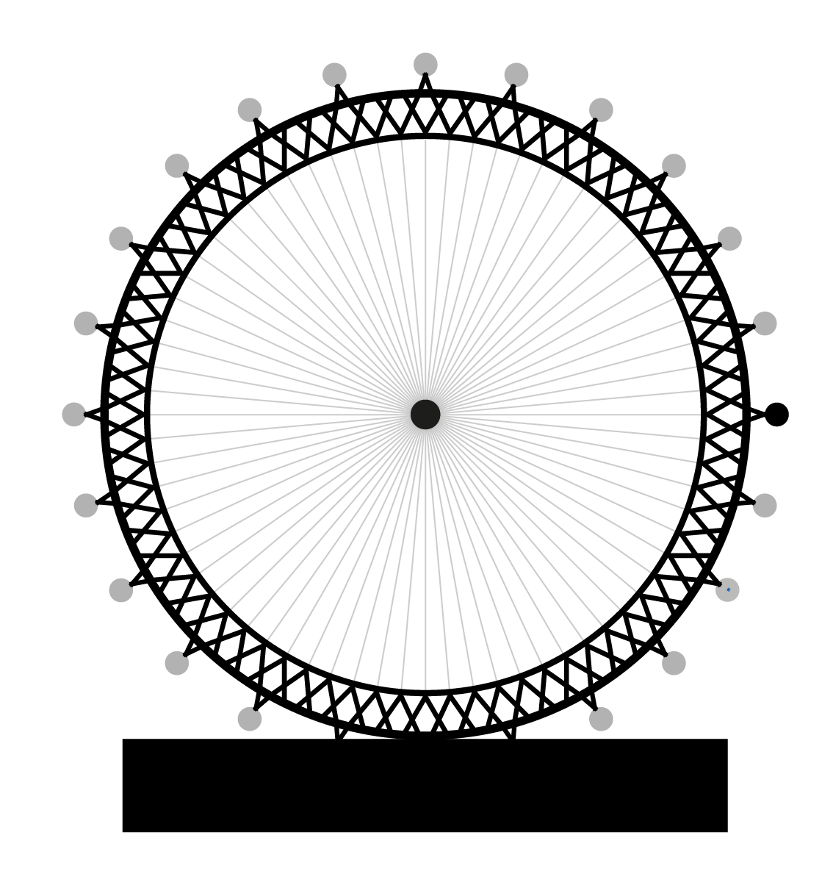
Actividad 1
Responde las siguientes preguntas considerando solo una vuelta de la rueda:
¿Cuál es la altura en la que se encuentra una cabina si ha transcurrido la cuarta parte del tiempo en el cual la rueda completa una vuelta? ¿Hay otro tiempo en que la cabina se encuentre a esa misma altura?

Slide 10
Actividad 1
Responde las siguientes preguntas considerando solo una vuelta de la rueda:
¿Cuál es la altura en la que se encuentra una cabina si ha transcurrido la cuarta parte del tiempo en el cual la rueda completa una vuelta? ¿Hay otro tiempo en que la cabina se encuentre a esa misma altura?

Slide 11
Actividad 1
Basándote en las alturas que ya conoces para ciertos tiempos transcurridos, realiza un gráfico que represente la relación entre el tiempo y la altura de la cabina para dos vueltas completas de la rueda.

Slide 12
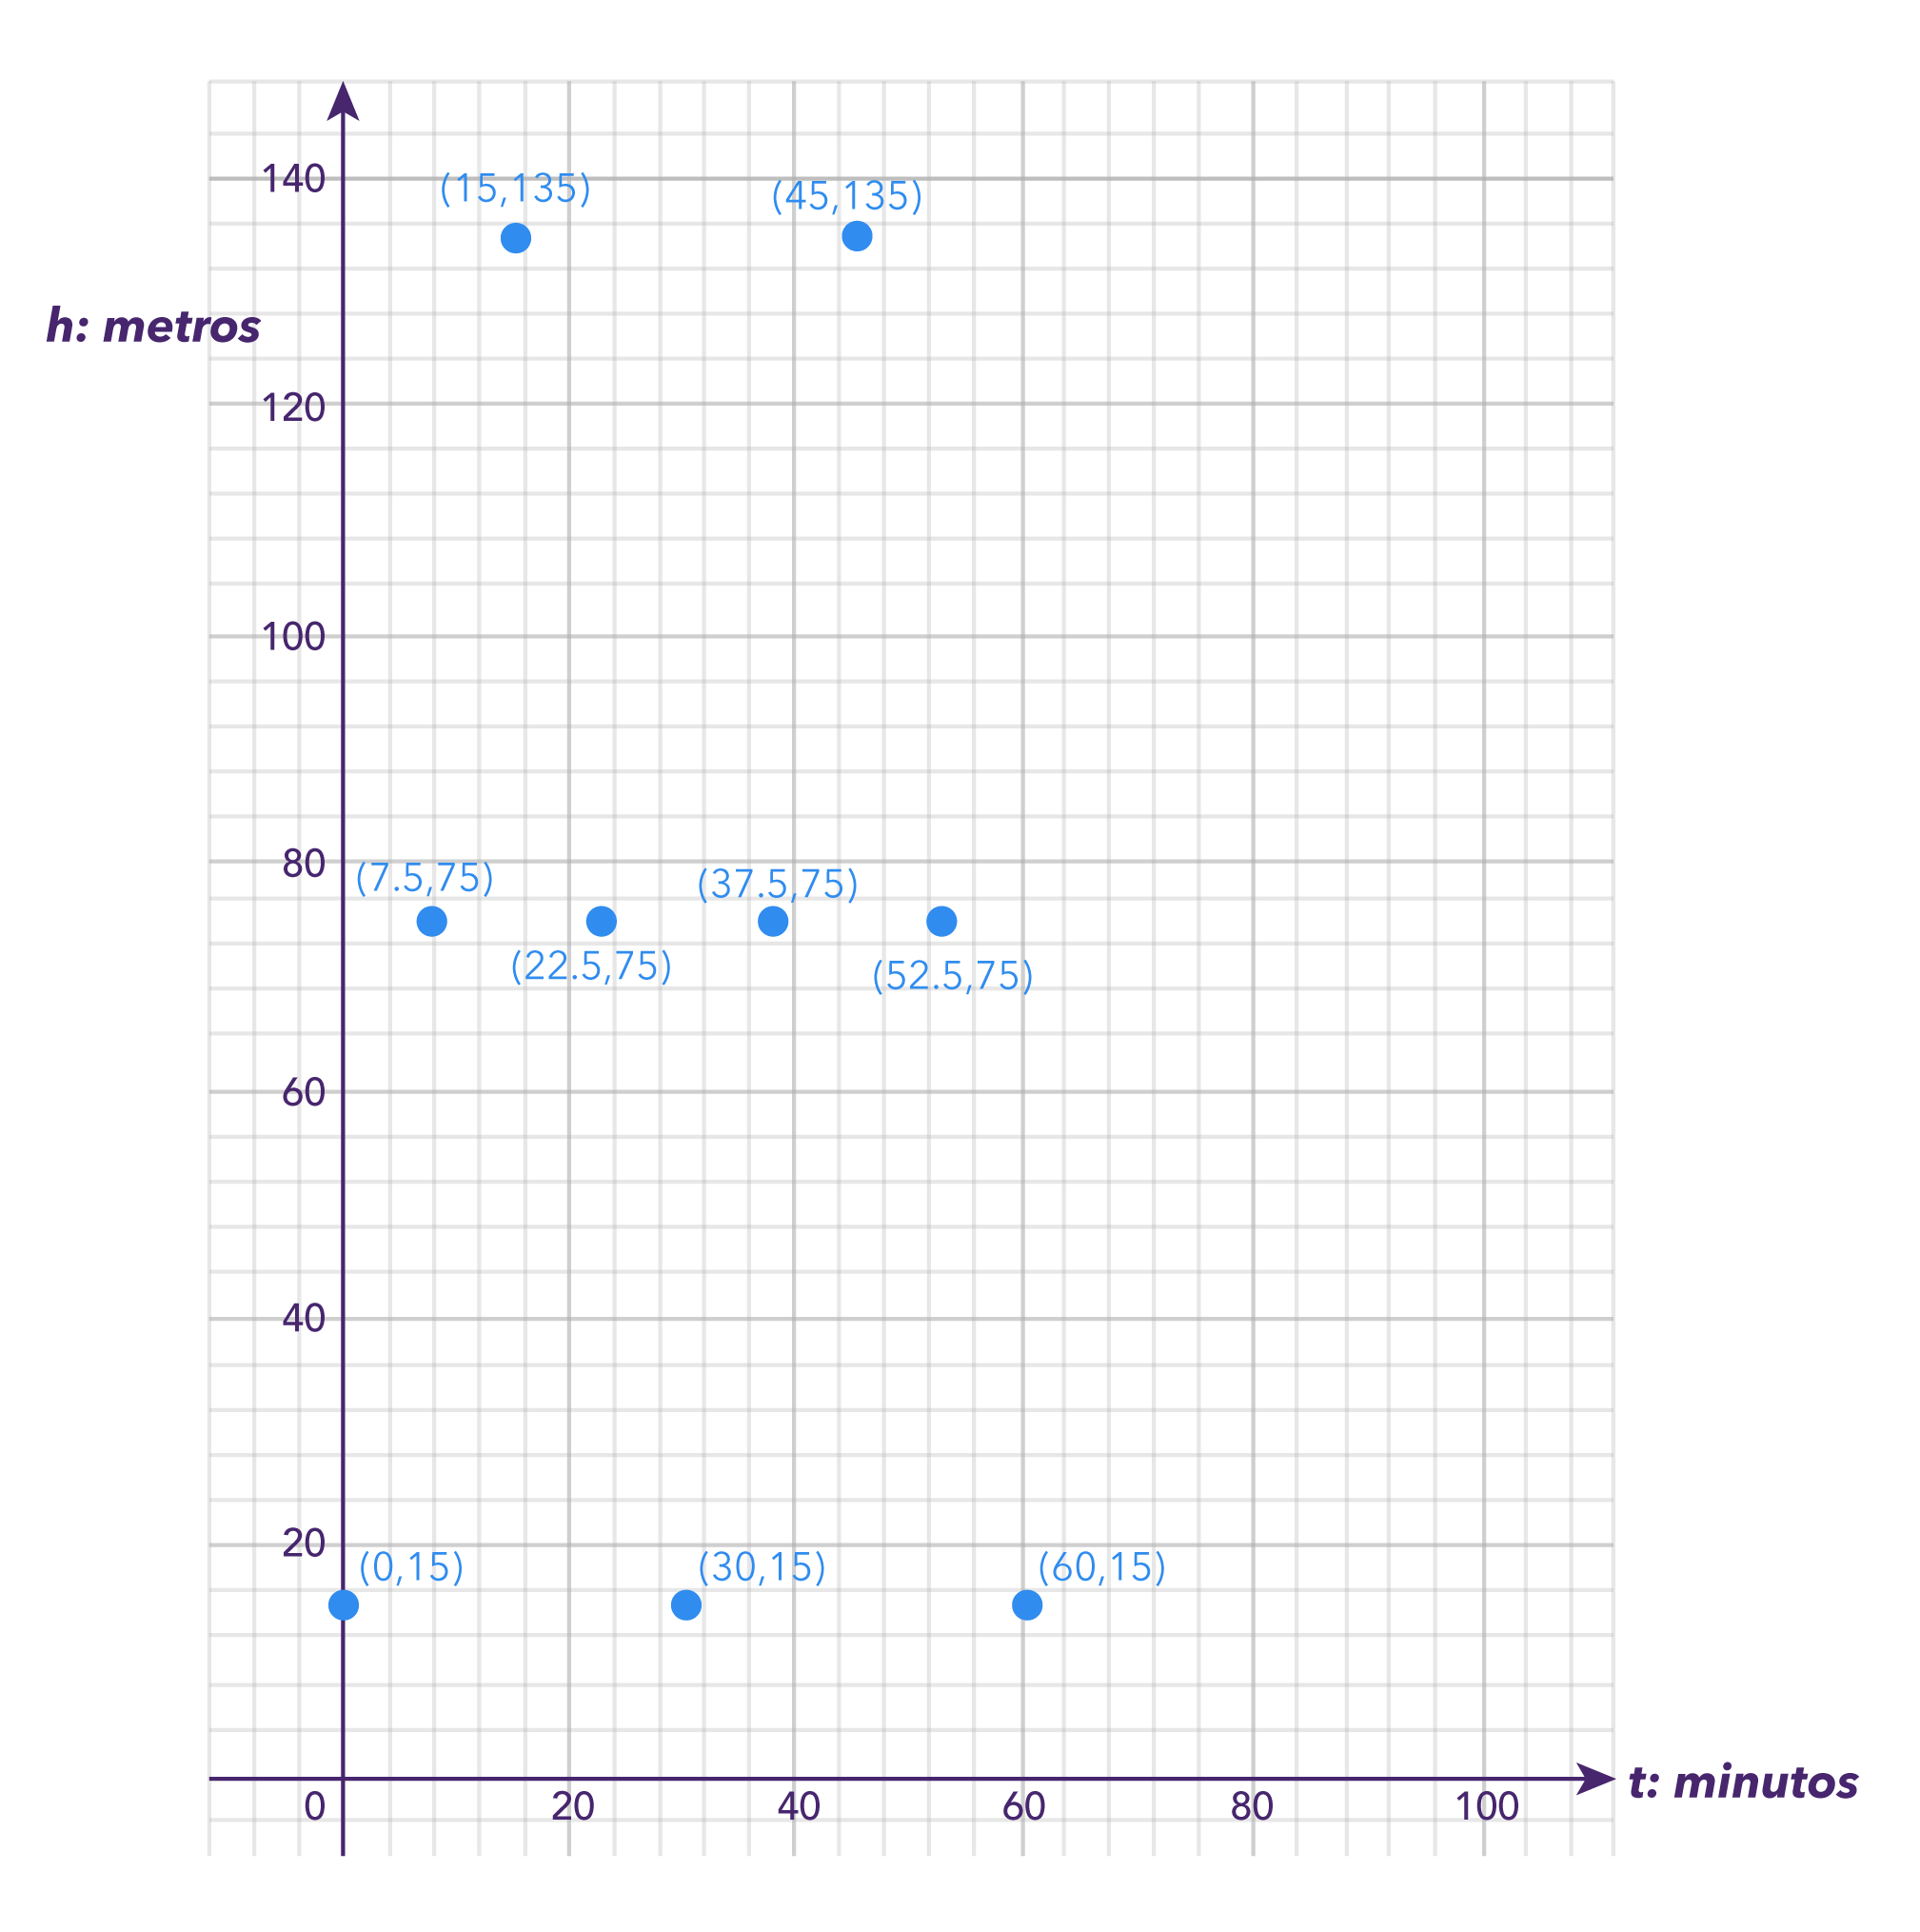
Actividad 1

Slide 13
Actividad 2
¿Cuál es el ángulo α formado entre el radio que conecta el centro con la posición de la cabina y el radio que se dirige al punto más bajo de la rueda? Exprésalo en radianes y en términos del tiempo t.

Slide 14
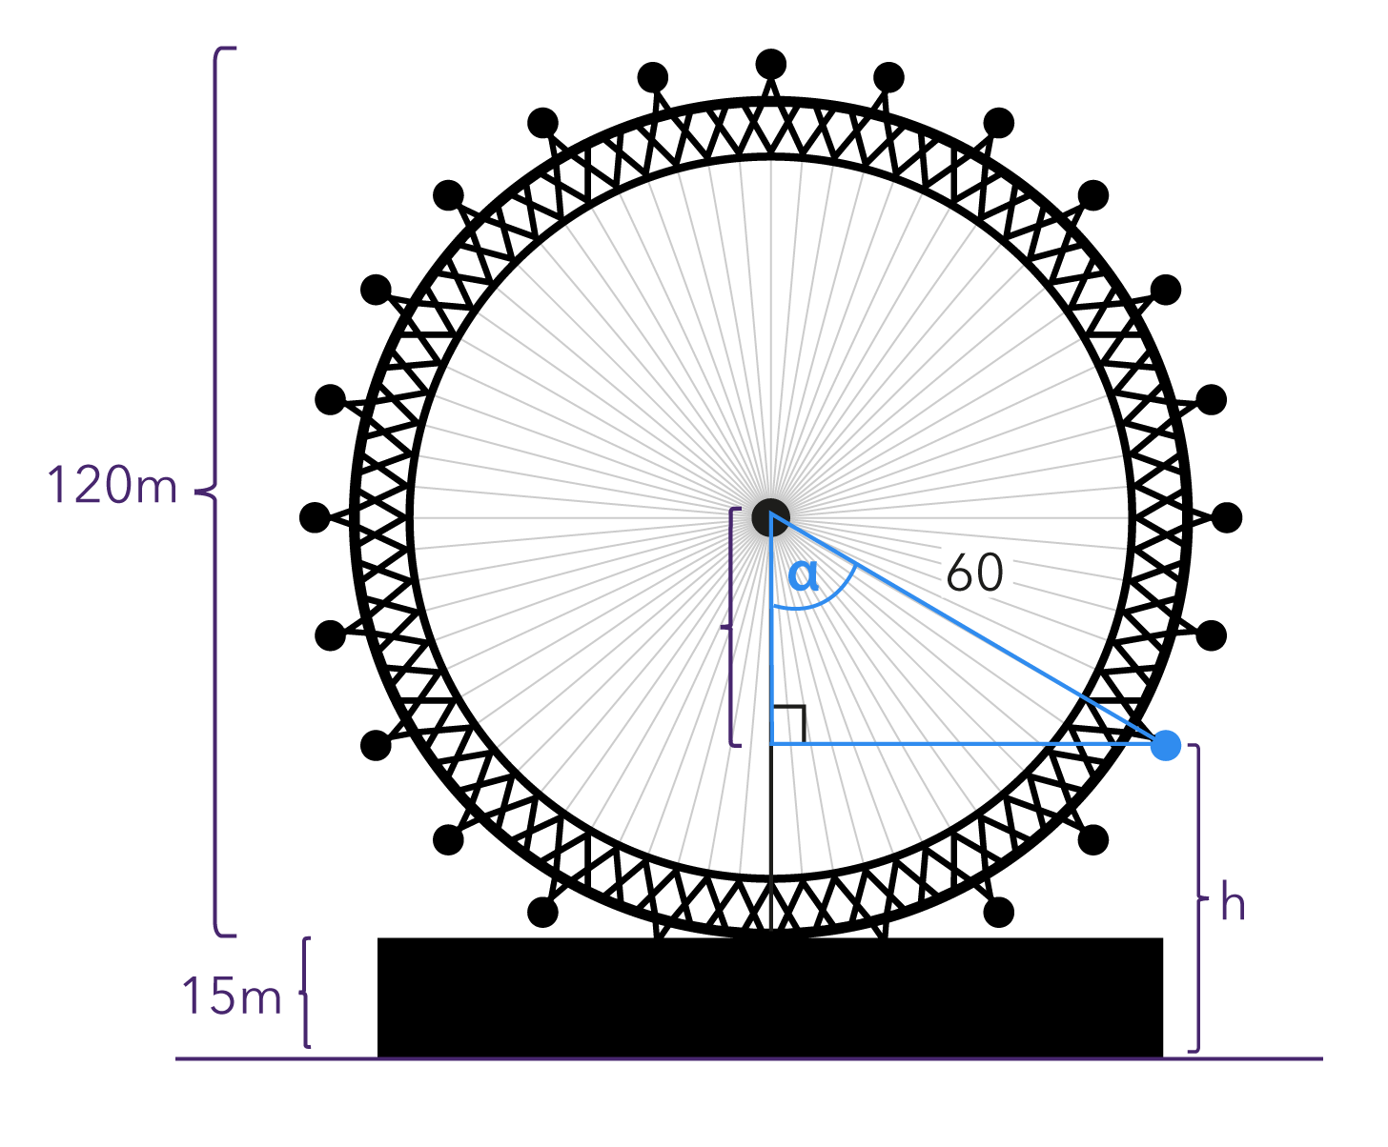
Actividad 2
¿Cuál es el ángulo α formado entre el radio que conecta el centro con la posición de la cabina y el radio que se dirige al punto más bajo de la rueda? Exprésalo en radianes y en términos del tiempo t.
1 vuelta (2$π$ rad) $→$ 30 min
α $→$ t min

Slide 15
Actividad 2
¿Cuál es el ángulo α formado entre el radio que conecta el centro con la posición de la cabina y el radio que se dirige al punto más bajo de la rueda? Exprésalo en radianes y en términos del tiempo t.
1 vuelta (2$π$ rad) $→$ 30 min
α $→$ t min
$\text{α}=\frac{2π⋅t}{30}$ rad

Slide 16
Actividad 2
Considerando el esquema que se muestra, plantea una razón trigonométrica que te permita calcular la altura h en función del ángulo α.

Slide 17
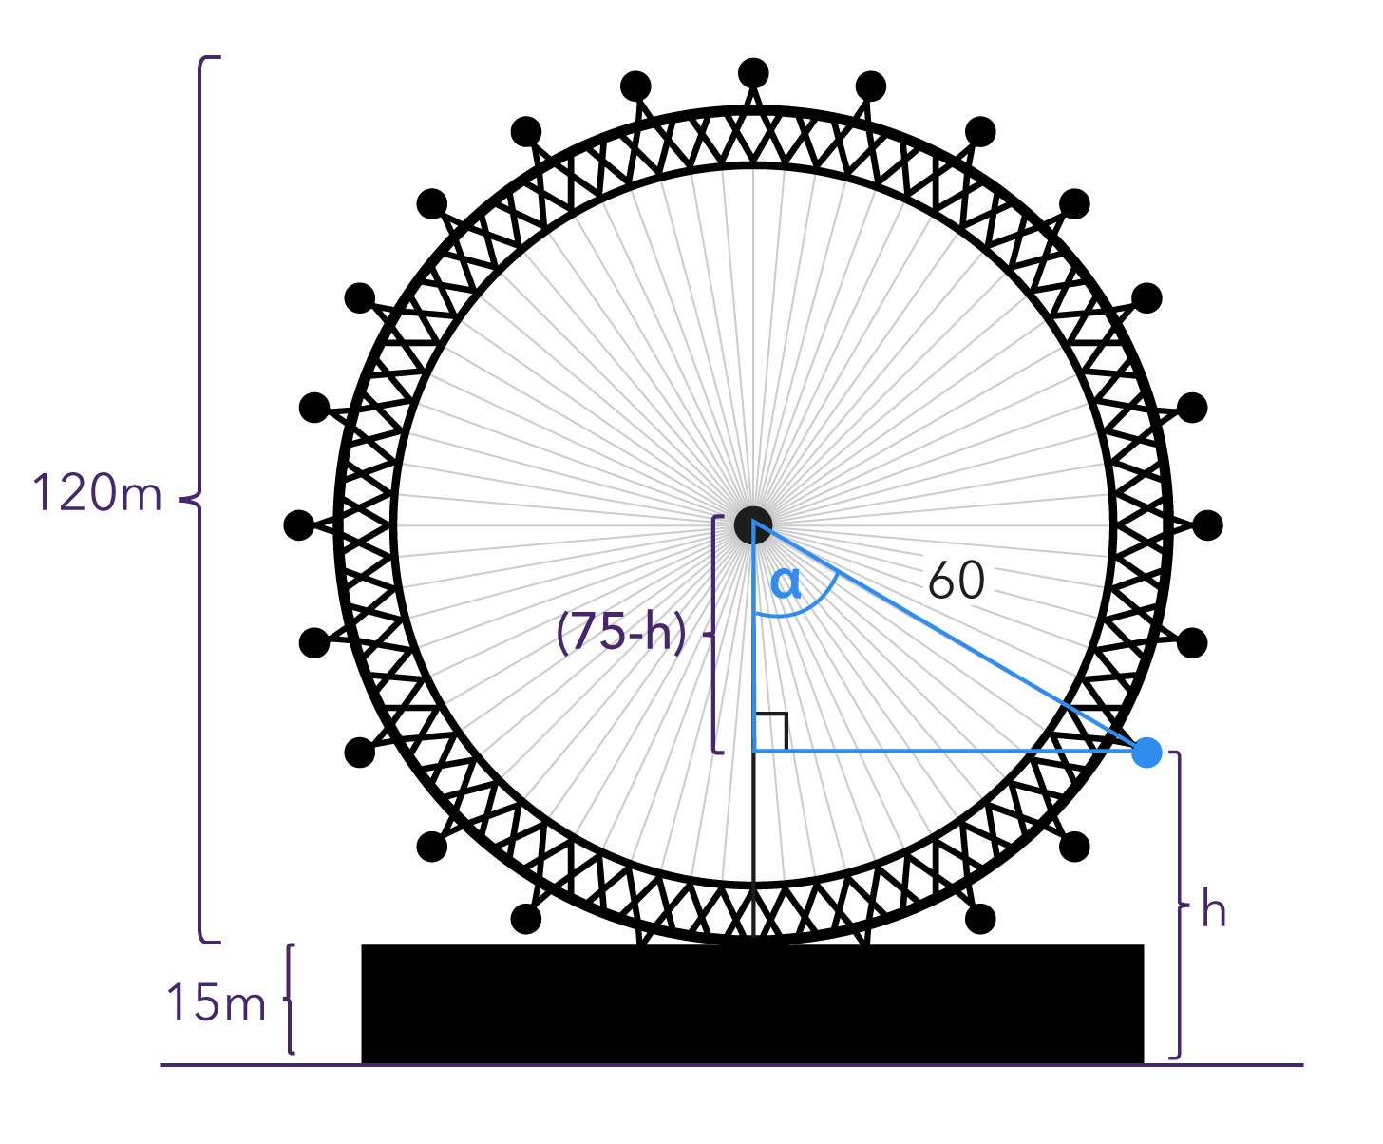
Actividad 2
Considerando el esquema que se muestra, plantea una razón trigonométrica que te permita calcular la altura h en función del ángulo α.
$$cos(α)=\frac{75−h}{60}$$

Slide 18
Actividad 2
Considerando el esquema que se muestra, plantea una razón trigonométrica que te permita calcular la altura h en función del ángulo α.
$$cos(α)=\frac{75−h}{60}$$
$$h=75−60⋅cos⁡(α)$$

Slide 19
Actividad 2
Considerando el esquema que se muestra, plantea una razón trigonométrica que te permita calcular la altura h en función del ángulo α.
$$h(t)=75−60⋅cos⁡\left(\frac{2π⋅t}{30}\right)$$

Slide 20
Actividad 2
Responde las siguientes preguntas e interpreta los resultados:
¿Qué tan alto estará la cabina después de 10 minutos desde que pasó por el punto más bajo de la rueda?

Slide 21
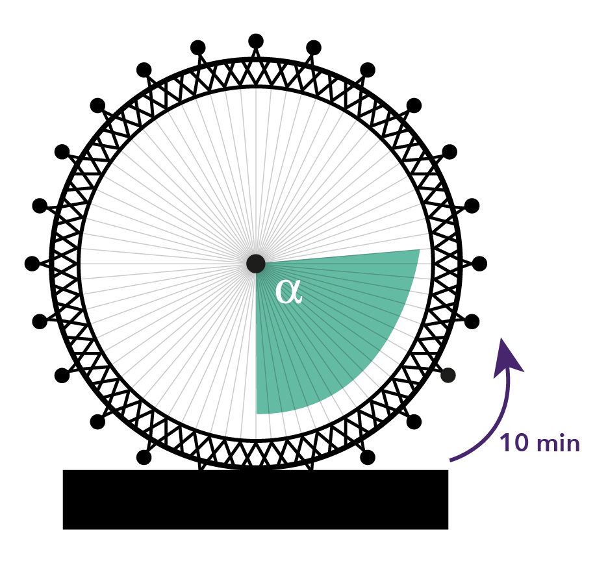
Actividad 2
Responde las siguientes preguntas e interpreta los resultados:
¿Qué tan alto estará la cabina después de 10 minutos desde que pasó por el punto más bajo de la rueda?

Slide 22
Actividad 2
Responde las siguientes preguntas e interpreta los resultados:
¿Qué tan alto estará la cabina después de 10 minutos desde que pasó por el punto más bajo de la rueda?
$$h\left(10\right) =75−60⋅\cos\left(\frac{2π⋅10}{30}\right)$$
$=75−60⋅\cos\left(\frac{2π}{3}\right)$
$$=75−60⋅\left(−\frac{1}{2}\right)$$
$=105$m

Slide 23
Actividad 2
Responde las siguientes preguntas e interpreta los resultados:
¿En qué tiempos la cabina se encuentra a 80 metros de altura?

Slide 24
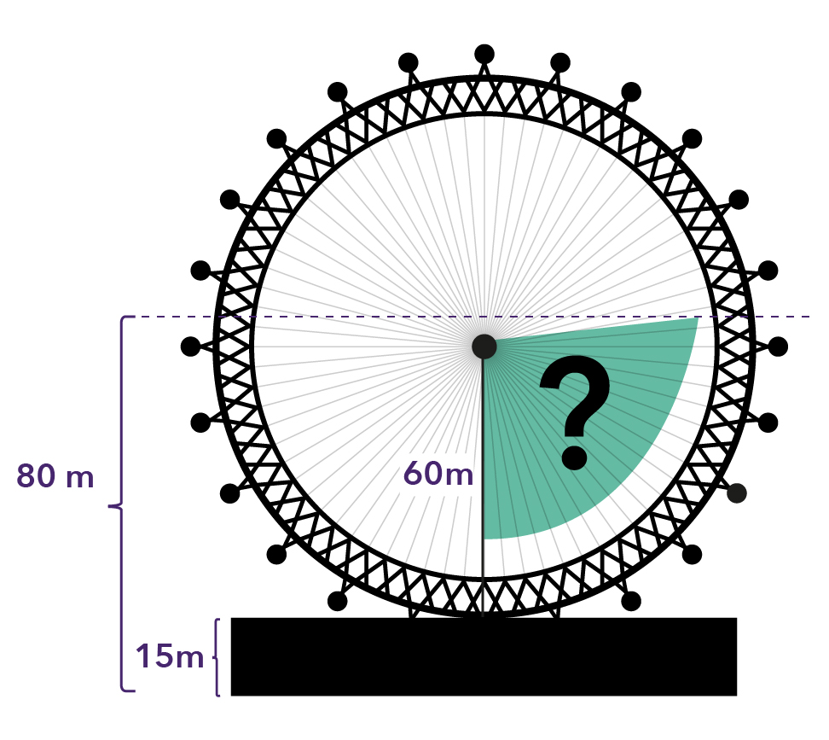
Actividad 2
Responde las siguientes preguntas e interpreta los resultados:
¿En qué tiempos la cabina se encuentra a 80 metros de altura?

Slide 25
Actividad 2
Responde las siguientes preguntas e interpreta los resultados:
¿En qué tiempos la cabina se encuentra a 80 metros de altura?
$$80 =75−60⋅\cos\left(\frac{2π⋅t}{30}\right)$$
$$60⋅\cos\left(\frac{2π⋅t}{30}\right)=75−80$$
$$\cos\left(\frac{2π⋅t}{30}\right)=\frac{75−80}{60}$$
$\cos\left(\frac{2π⋅t}{30}\right) =−\frac{1}{12}$

Slide 26
Actividad 2
Responde las siguientes preguntas e interpreta los resultados:
¿En qué tiempos la cabina se encuentra a 80 metros de altura?
$\cos\left(\frac{2π⋅t}{30}\right) =−\frac{1}{12}$ $\frac{2π⋅t}{30} =$ $\text{arcocoseno}\left(−\frac{1}{12}\right)$
$\frac{2π⋅t}{30}=1,654$

Slide 27
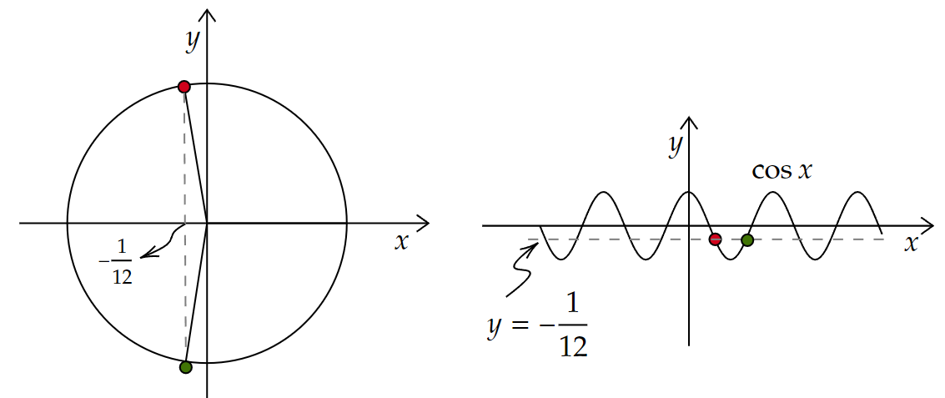
Actividad 2
Responde las siguientes preguntas e interpreta los resultados:
¿En qué tiempos la cabina se encuentra a 80 metros de altura?
Nota que si α es solución, 2π − α también lo es.

Slide 28
Actividad 2
Responde las siguientes preguntas e interpreta los resultados:
¿En qué tiempos la cabina se encuentra a 80 metros de altura?
Luego, las soluciones están dadas por las siguientes ecuaciones:
$$\frac{2π⋅t}{30}=1,654$$
$$\frac{2π⋅t}{30}=2π−1,654$$

Slide 29
Actividad 2
Responde las siguientes preguntas e interpreta los resultados:
¿En qué tiempos la cabina se encuentra a 80 metros de altura?
Luego, las soluciones están dadas por las siguientes ecuaciones:
$\frac{2π⋅t}{30}=1,654$ $→$ $t=7,9$ min
$\frac{2π⋅t}{30}=2π−1,654 →t=22,1$min

Slide 30
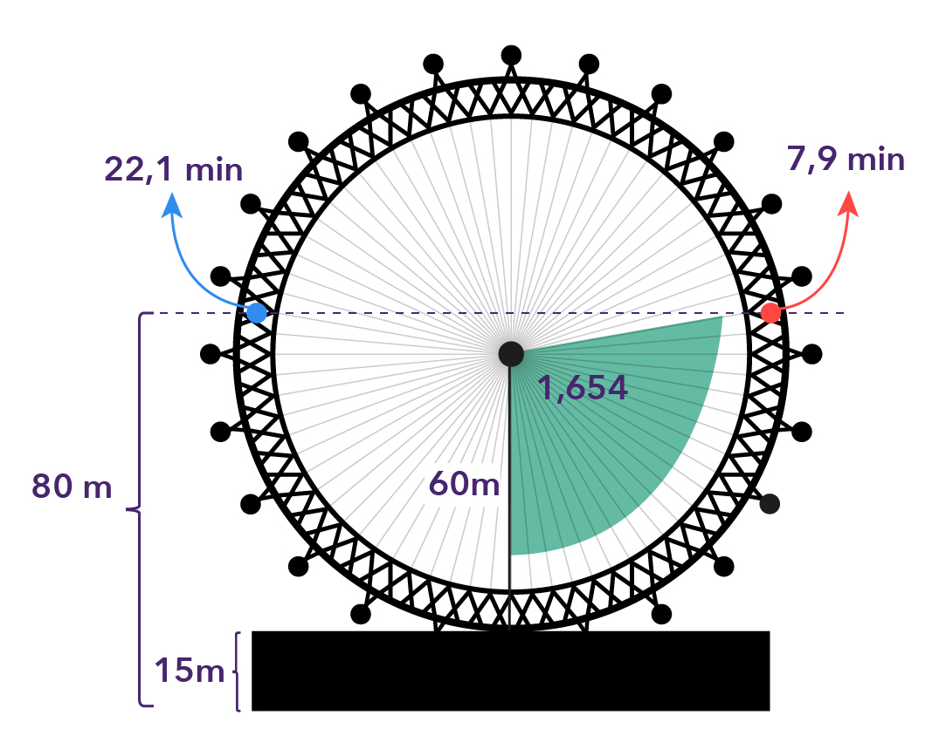
Actividad 2
Responde las siguientes preguntas e interpreta los resultados:
¿En qué tiempos la cabina se encuentra a 80 metros de altura?

Slide 31
Sistematización
Las funciones trigonométricas permiten modelar fenómenos oscilatorios como el movimiento de las mareas, el comportamiento de péndulos y resortes o la descripción de señales eléctricas de naturaleza periódica. En esta actividad se utilizaron para modelar un movimiento circular.

Slide 32
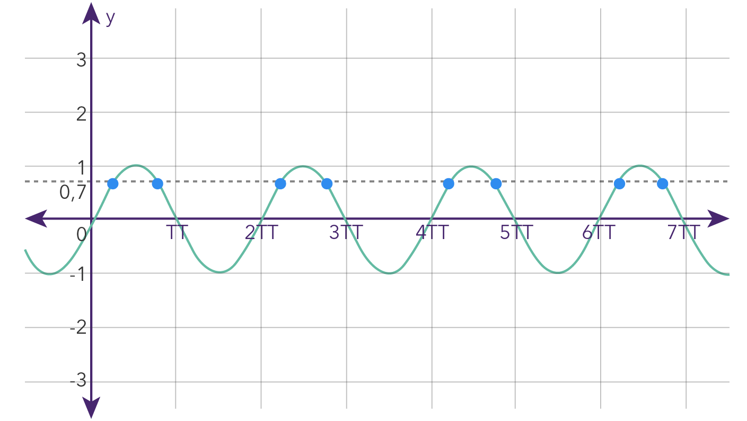
Sistematización
A diferencia de lo que suele ocurrir con las ecuaciones lineales o cuadráticas, las ecuaciones trigonométricas suelen admitir infinitas soluciones. Esto se debe a que este tipo de funciones modelan patrones cíclicos, por lo que las soluciones se repiten en intervalos de periodos constantes.
$$\text{sen}\left(x\right)=0,7$$

Slide 33
Rueda de la fortuna

